Slide 1



Chuyên đề công nghệ phần mềm
NHÓM 24
Quản Lý Nhân Sự
Thành viên:
Nguyễn Đức Tư - 1911061528
Phan Tiến Huy - 1911061645
Nguyễn Trí Quốc – 1911061849
Phạm Quốc Vương - 1911062644
Giảng viên:
ThS. Nguyễn Hữu Trung

Slide 2

01
Tổng quan về đề tài
02
Cở sở lý thuyết
03
Kết quả thực nghiệm
04
Demo

Slide 3
#1
Tổng quan về đề tài
Phạm vi hệ thống
Mô tả
Hệ thống quản lý nhân sự sẽ giúp lưu trữ thông tin về nhân viên, tra cứu thông tin nhân viên một cách dễ dàng và quản lý lương, ngày vào làm của nhân viên.
Phát biểu vấn đề
Công việc quản lý nhân sự thực hiện ghi nhận và lưu trữ thông tin sổ sách rất nhiều vì vậy các nhà quản lý muốn tự động hóa lưu trữ, xử lý nhanh, tìm kiếm thông tin nhân viên một cách nhanh chóng. Vì vậy đồ án này giúp cho các nhà quản lý sử dụng là phù hợp với mong muốn cấp thiết đó.

Slide 4
#1
Tổng quan về đề tài
Phạm vi hệ thống
Mục tiêu
Quản lý được hồ sơ lý lịch của nhân viên.
Tra cứu, chỉnh sửa thông tin một cách nhanh chóng
Quản lý lương nhân viên
Quản lý ngày vào làm của nhân viên,…
Lợi ích mang lại
Truy xuất thông tin nhân viên nhanh chóng
Giảm tối đa công sức quản lý, tiết kiệm thời gian công sức của nhà quản lý

Slide 5
#2
Cở sở lý thuyết
Spring MVC là gì
Spring MVC là một trong những framework phổ biến nhất trong Java để phát triển ứng dụng web dựa trên mô hình MVC (Model-View-Controller). Nó cung cấp các thành phần và công cụ để xử lý yêu cầu HTTP, điều hướng và xử lý dữ liệu đầu vào, và trả về các phản hồi HTML hoặc JSON.
Ưu điểm của Spring MVC
Các tầng trong Spring MVC độc lập nên việc unit test dễ dàng hơn.
Phần view có thể tích hợp với nhiều Framework về UI như JSF, Freemarker, Themeleaf…
Spring MVC base trên các POJO class nên các hành động của nó khá đơn giản
Hỗ trợ cả Annotation và XML config giúp việc phát triển code nhanh hơn và sạch hơn.
Cung cấp việc phân chia một cách rõ ràng, linh hoạt giữa controller, service, data acces layer.

Slide 6
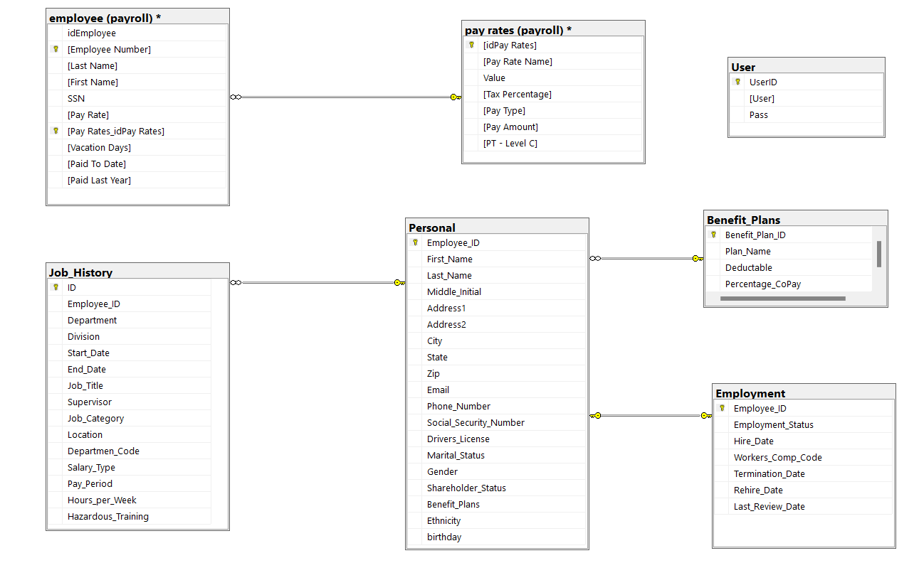
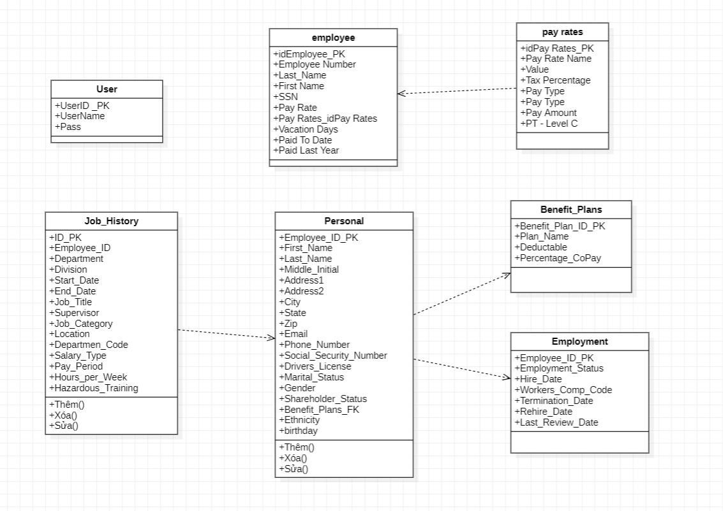
#3
Kết quả thực nghiệm
Mô hình cơ sở dữ liệu
Mô hình Class Diagramss

Slide 7
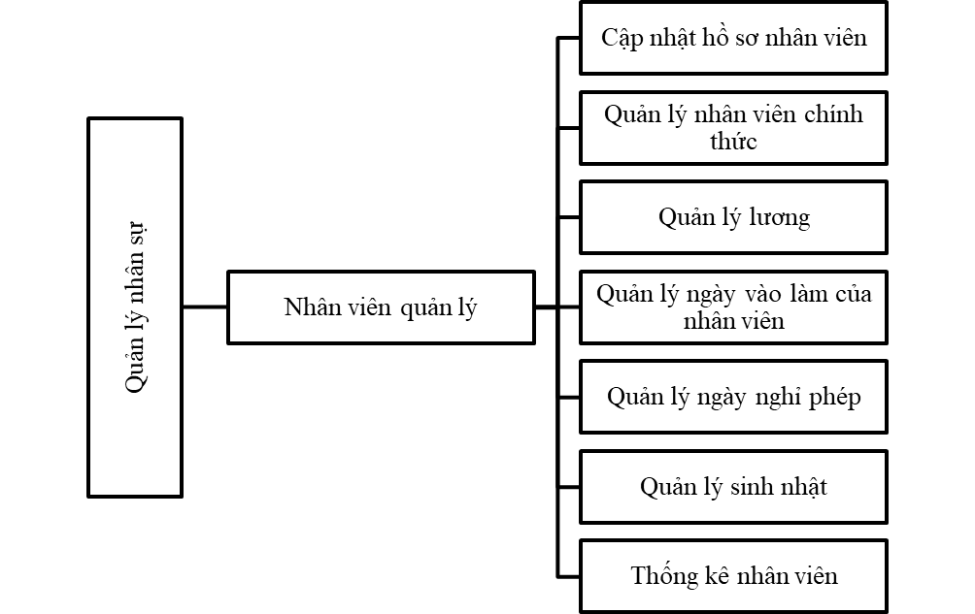
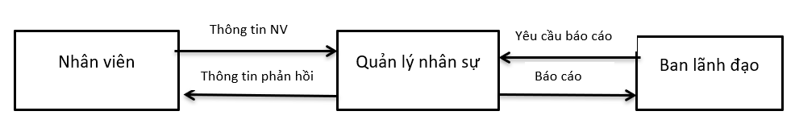
#3
Kết quả thực nghiệm
Sơ đồ phân rã chức năng
Sơ đồ ngữ cảnh

Slide 8
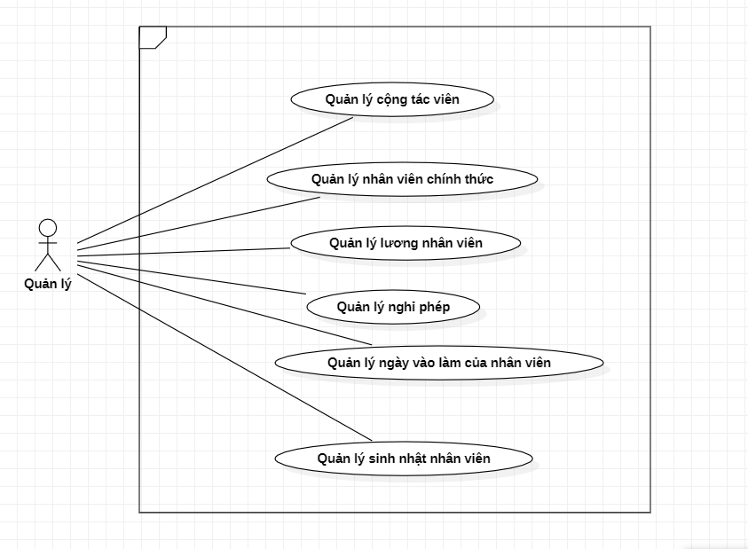
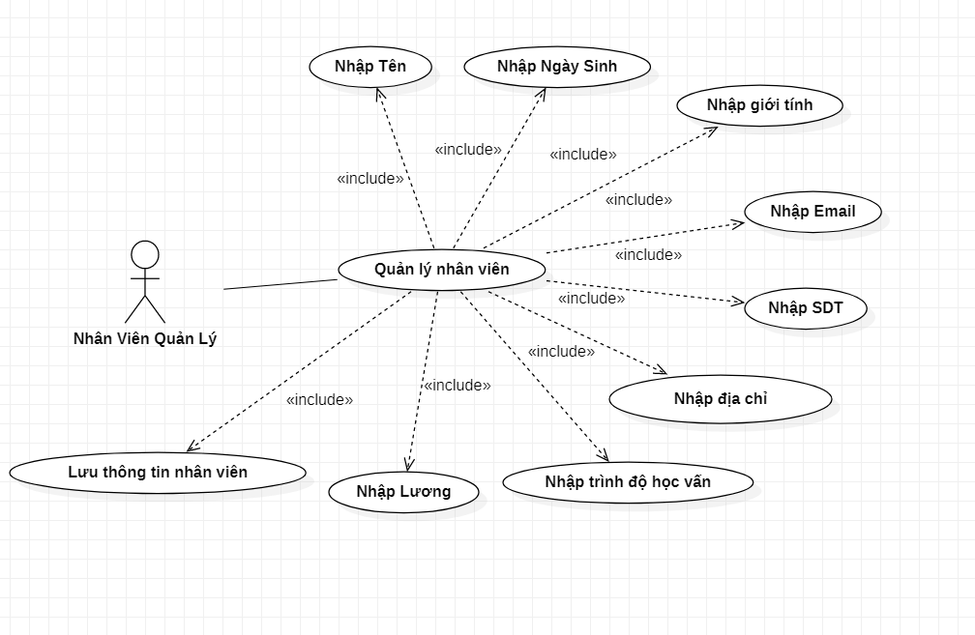
#3
Kết quả thực nghiệm
Sơ đồ use case tổng quát
Sơ đồ use case thêm nhân viên

Slide 9
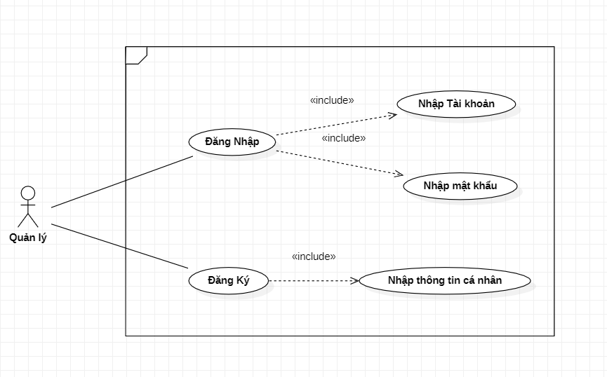
#3
Kết quả thực nghiệm
Mô hình Usecase đăng nhập, đăng ký

Slide 10

Cảm ơn thầy và các bạn đã lắng nghe !

